Slide 1


サイクルツーリズム推進施策の取組状況
資料１
～アワイチ推進プログラム50～
令和３年度の主な取組み
兵庫県
Hyogo prefecture

Slide 2

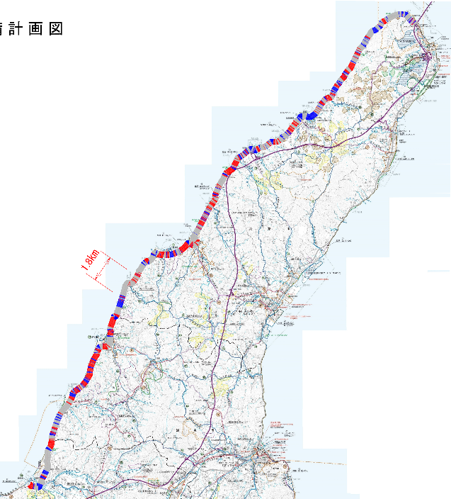
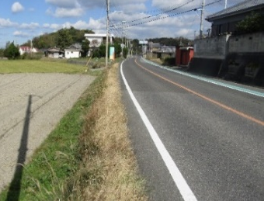
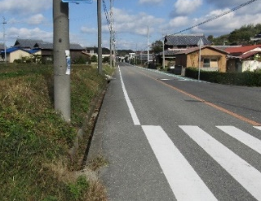
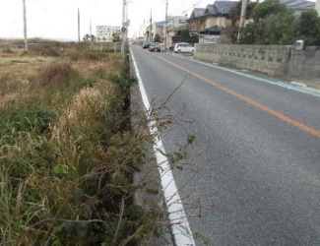
施策１ 走行環境の整備
兵庫県
Hyogo prefecture
目標１ 誰もが安全・快適に走行できるサイクリング環境
３年度の取組状況
a)自転車が安全・快適に走行可能な空間の確保
③路肩の整備（側溝の蓋掛け、法起こし、拡幅）
県道福良江井岩屋線の全体計画（令和２年度策定）に基づき実施
・全体45.8kmに追越しゾーン(14.3km)を整備し、
路肩1.0m未満の路肩狭小区間を半減（整備率：現況19%→整備後51%）
・追い越しゾーンの最大間隔を最も長い区間で1.8kmに短縮（現況は13km）
（令和３年度：11箇所で1.2km整備）
（ａ 法起し）
（ｂ 側溝改修）
（ｃ 用地取得を伴う拡幅）
1

Slide 3
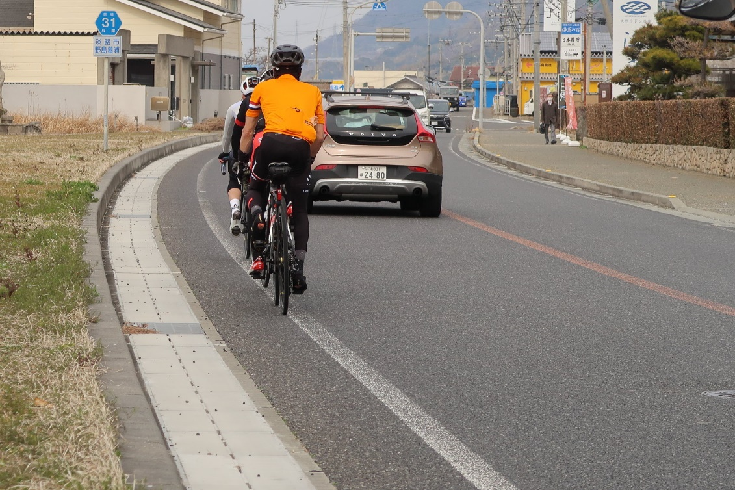
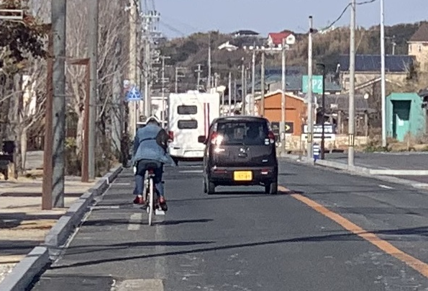
施策１ 走行環境の整備
兵庫県
Hyogo prefecture
目標１ 誰もが安全・快適に走行できるサイクリング環境
３年度の取組状況
a)自転車が安全・快適に走行可能な空間の確保
③路肩の整備（側溝の蓋掛け、法起こし、拡幅）
路肩整備状況
（淡路市野島蟇浦、県道福良江井岩屋線)
路肩整備状況
（淡路市郡家、県道福良江井岩屋線)
2

Slide 4
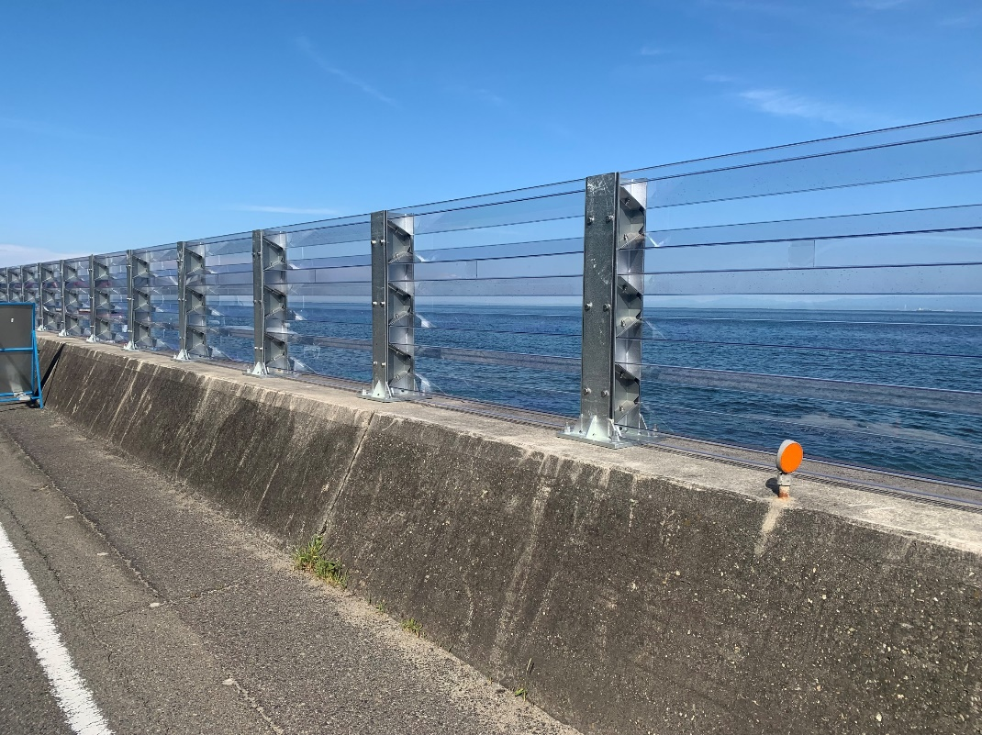
施策１ 走行環境の整備
兵庫県
Hyogo prefecture
目標１ 誰もが安全・快適に走行できるサイクリング環境
３年度の取組状況
a)自転車が安全・快適に走行可能な空間の確保
⑤越波対策の実施
透明なものを使用し、眺望との両立が図られている。
越波対策状況
（淡路市釜口、国道28号）
3

Slide 5
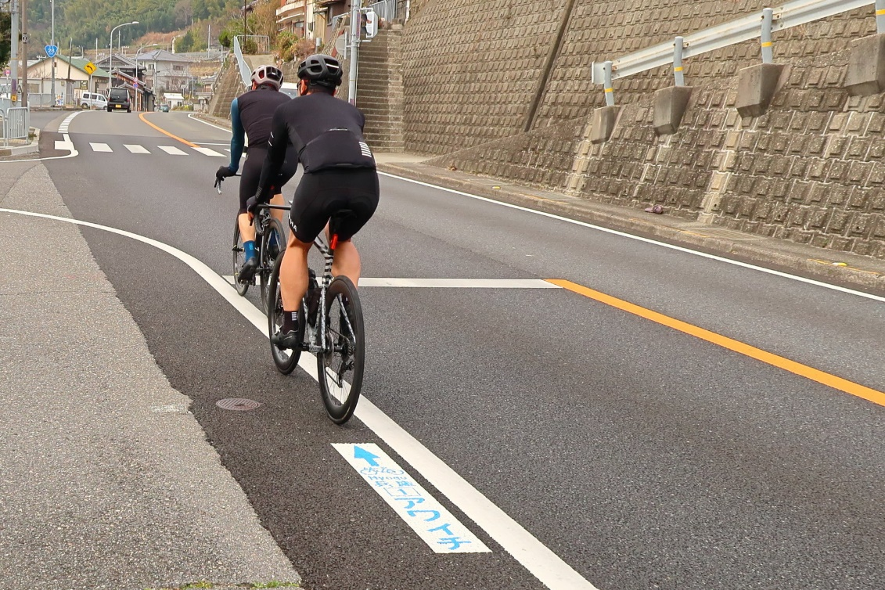
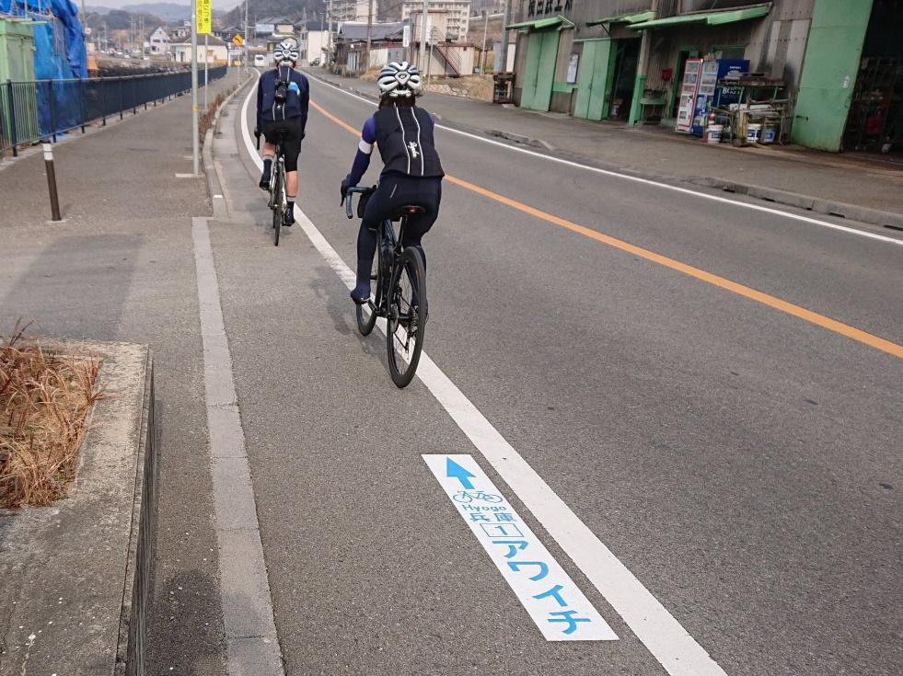



施策１ 走行環境の整備
兵庫県
Hyogo prefecture
目標２ 誰もが迷わずに走行できる環境
３年度の取組状況
a)多様なサイクリストが迷うことなく目的地まで行くことができる環境の整備
⑯距離標の設置、単路部におけるルート標識・路面表示の設置
路面表示整備状況
（淡路市野田、国道28号)
路面表示整備状況
（淡路市浅野、県道福良江井岩屋線)
令和３年度：路面表示設置数
21箇所（洲本市５箇所、南あわじ市３箇所、淡路市13箇所）
レイアウト
4

Slide 6
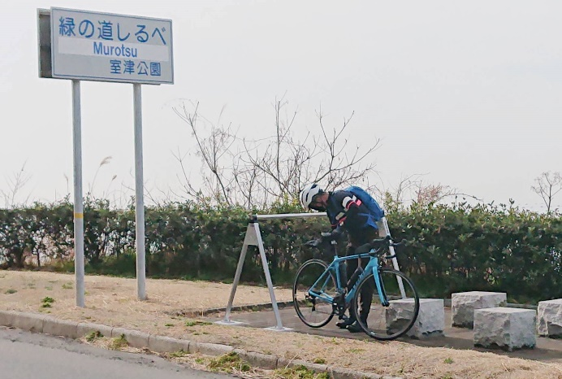
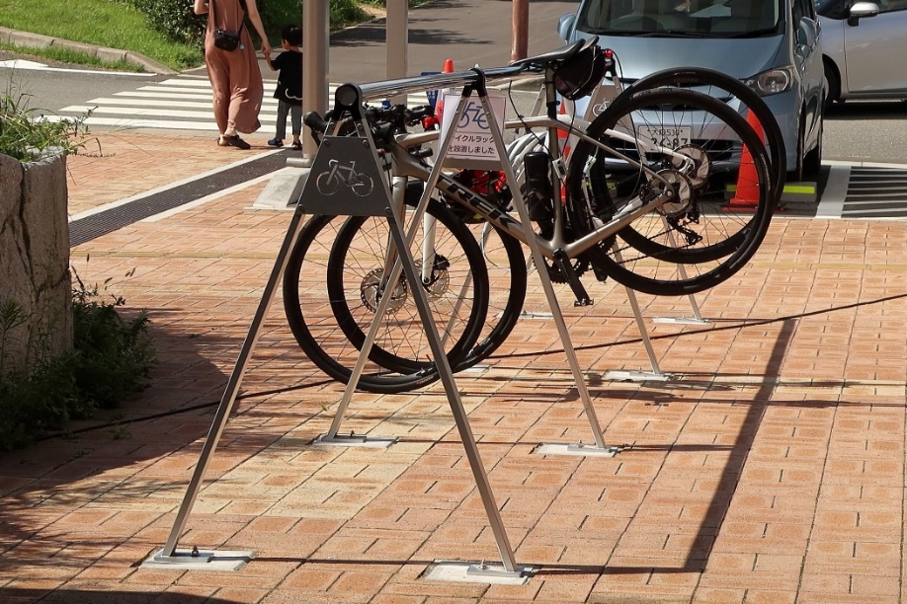
施策２ サイクリスト受入環境の整備
兵庫県
Hyogo prefecture
目標３ 多様なサイクリストが快適に休憩できる環境
３年度の取組状況
a)サイクリストに必要な機能を有した休憩施設の整備
㉒サイクルラックの設置
サイクルラック整備状況
（淡路市室津、緑の道しるべ室津公園)
サイクルラック整備状況
（淡路市岩屋、道の駅あわじ)
令和３年度：サイクルラック設置箇所
５箇所（道の駅あわじ、緑の道しるべ江崎公園・室津公園・郡家公園・阿那賀公園）
5

Slide 7
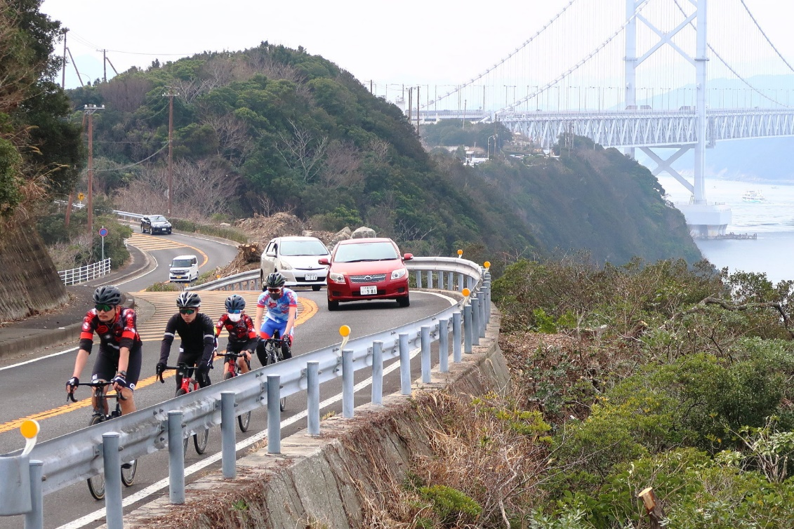
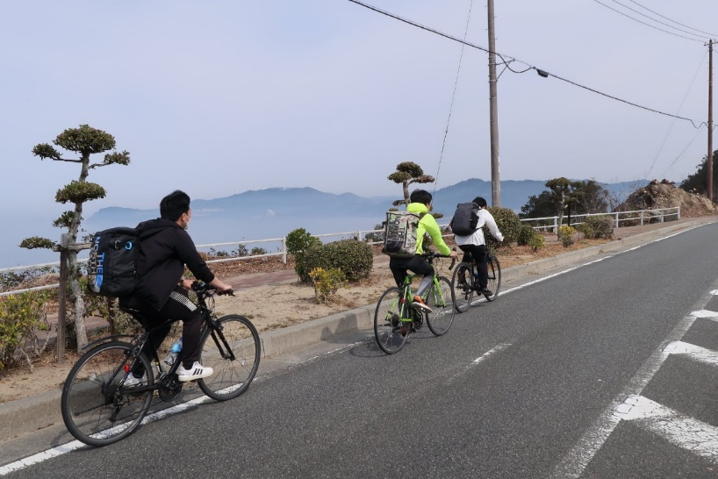
施策２ サイクリスト受入環境の整備
兵庫県
Hyogo prefecture
目標３ 多様なサイクリストが快適に休憩できる環境
３年度の取組状況
a)サイクリストに必要な機能を有した休憩施設の整備
㉓簡易な休憩や写真撮影、景観を楽しむための簡易休憩スポット、ビュースポットの整備
景観確保の状況
（南あわじ市福良丙、県道鳴門観潮線)
6

Slide 8
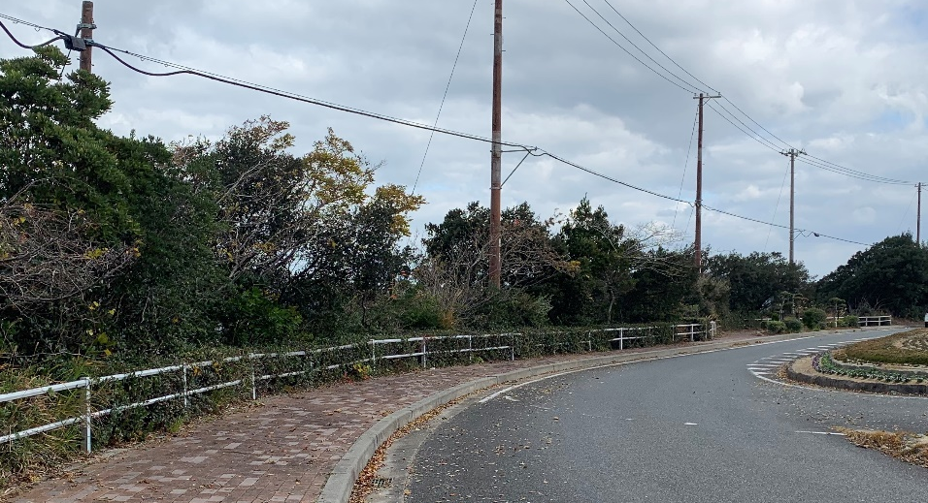
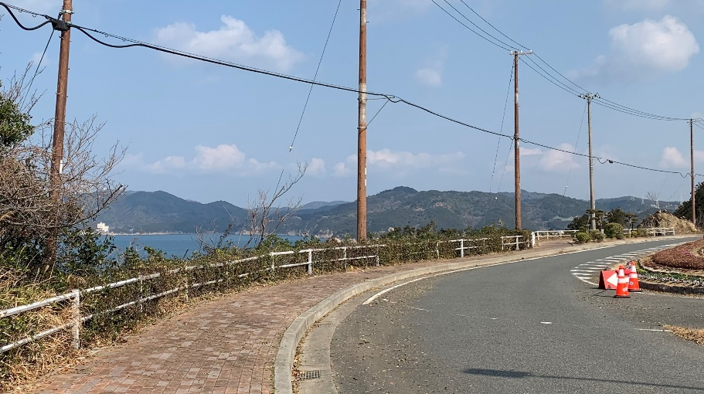
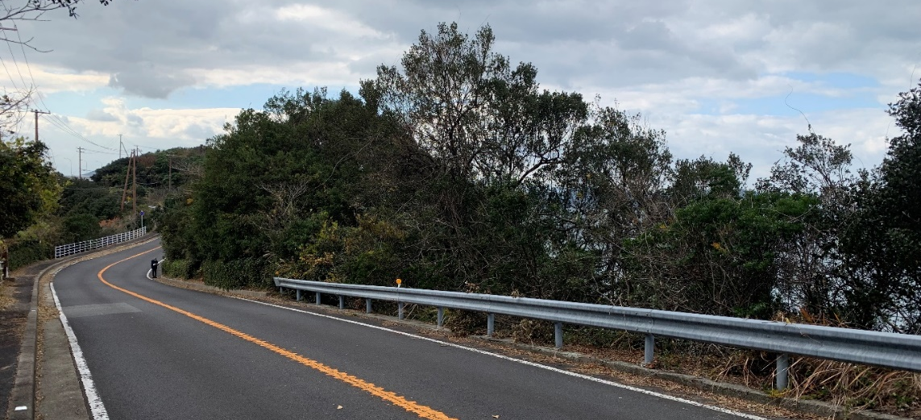
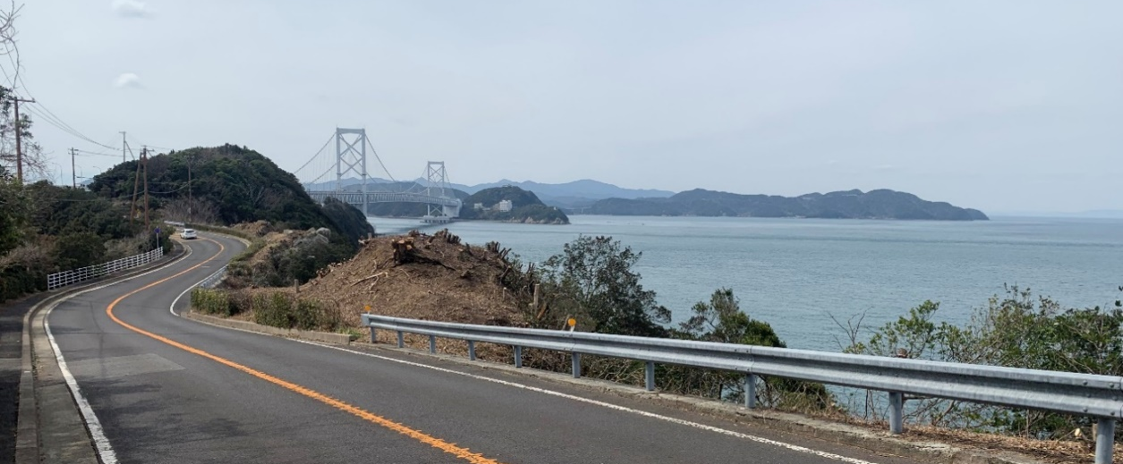
施策２ サイクリスト受入環境の整備
兵庫県
Hyogo prefecture
目標３ 多様なサイクリストが快適に休憩できる環境
３年度の取組状況
a)サイクリストに必要な機能を有した休憩施設の整備
㉓簡易な休憩や写真撮影、景観を楽しむための簡易休憩スポット、ビュースポットの整備
景観確保の状況
（南あわじ市福良丙、県道鳴門観潮線)
7

Slide 9
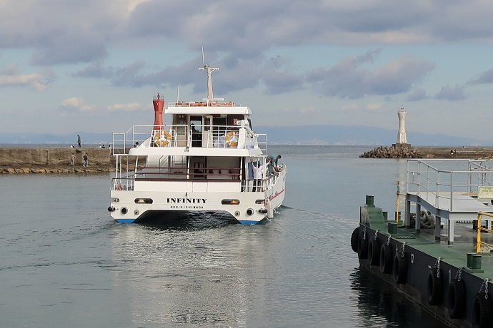
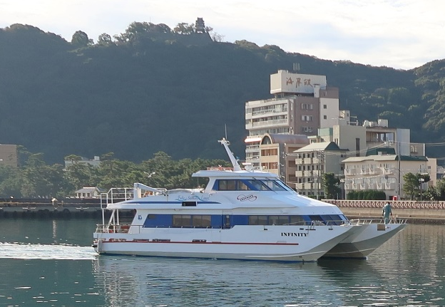
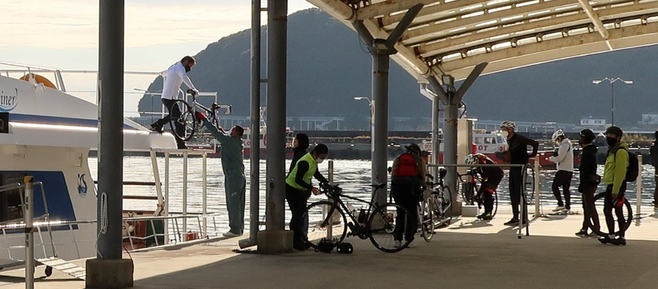
施策２ サイクリスト受入環境の整備
兵庫県
Hyogo prefecture
目標４ 多様な交通手段の確保
３年度の取組状況
a)サイクリスト受入拠点（ゲートウェイ）までの自転車の輸送手段の確保
㉙泉州・和歌山方面との自転車輸送手段の確保
洲本港に到着！
深日港を出発！
深日洲本航路R3.10.23～11.28
土日祝の14日間
計画運航便数： 112便（14日×8便／日）
運航便数計 ： 112便（就航率100.0％）
欠航便数計 ： 0便（欠航率 0.0％）
利用者数 ：2,143人（１便あたり19.1人）
利用自転車数： 462台（１便あたり 4.1台）
洲本港に降り立つサイクリスト達
8

Slide 10
施策２ サイクリスト受入環境の整備
兵庫県
Hyogo prefecture
目標７ 地域の魅力を満喫し、地域振興に寄与する仕掛けづくり
３年度の取組状況
a)新たな観光価値を創造し、サイクリストに地域の魅力を伝え、地域振興を図る
㊴地域の魅力を楽しむことができるセルフガイドツアー用のマップ、ガイドブックの発行
おてがるAWAJISHIMA サイクリングブックの配布
9

Slide 11
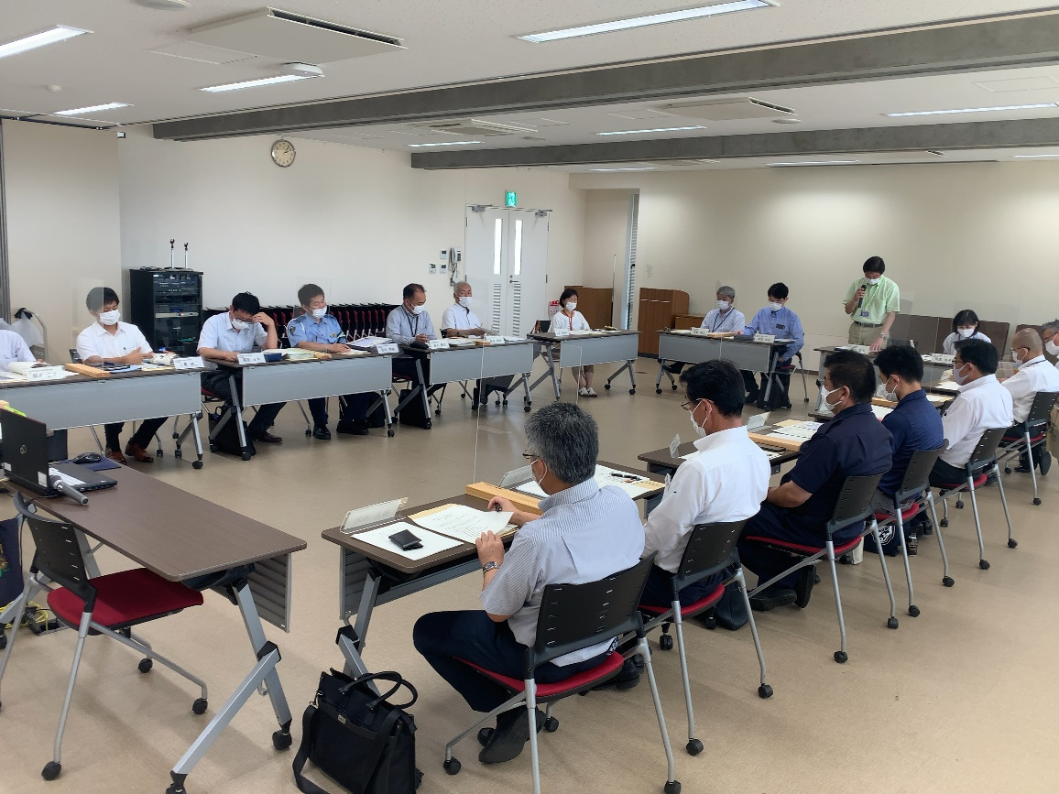
施策４ 取組を推進していくための体制づくり
兵庫県
Hyogo prefecture
目標９ 関係者が連携して施策を推進していくための体制づくり
３年度の取組状況
a)継続して取り組みを推進し、サイクリング環境を維持していく体制づくり
㊼モデルルート推進協議会の定期開催
洲本総合庁舎にて（Ｒ３.７.30）
10

Slide 12
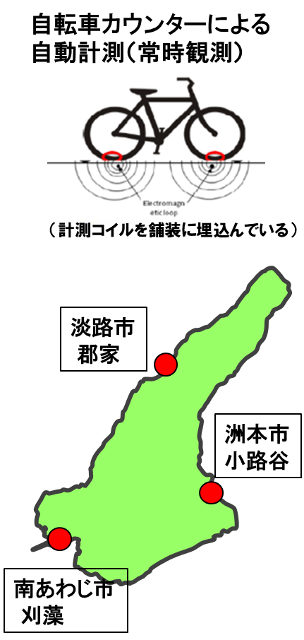
施策４ 取組を推進していくための体制づくり
兵庫県
Hyogo prefecture
目標９ 関係者が連携して施策を推進していくための体制づくり
３年度の取組状況
b)サイクリストのニーズ把握、利用実態の把握
㊾ルートの利用実態を把握するための自転車通行台数の観測
自転車走行台数（台／年）
 | 令和元年度 | 令和２年度 | 令和３年度
洲本市小路谷（洲本温泉付近） | 15,979 | 14,055 | 12,572
淡路市郡家（サンセットライン） | 29,039 | 23,833 | 22,257
南あわじ市刈藻（うずしおライン） | ー | 9,885 | 9,528
青：令和元年度
赤：令和２年度
緑：令和３年度
11

